Slide 1
中点連結定理
本時の目標
「中点連結定理を理解する。」
「三角形の2辺の中点を結ぶ線分は、他の1辺に平行で長さが１／２になることを、比と平行線の定理をもとに理解する。」

Slide 2
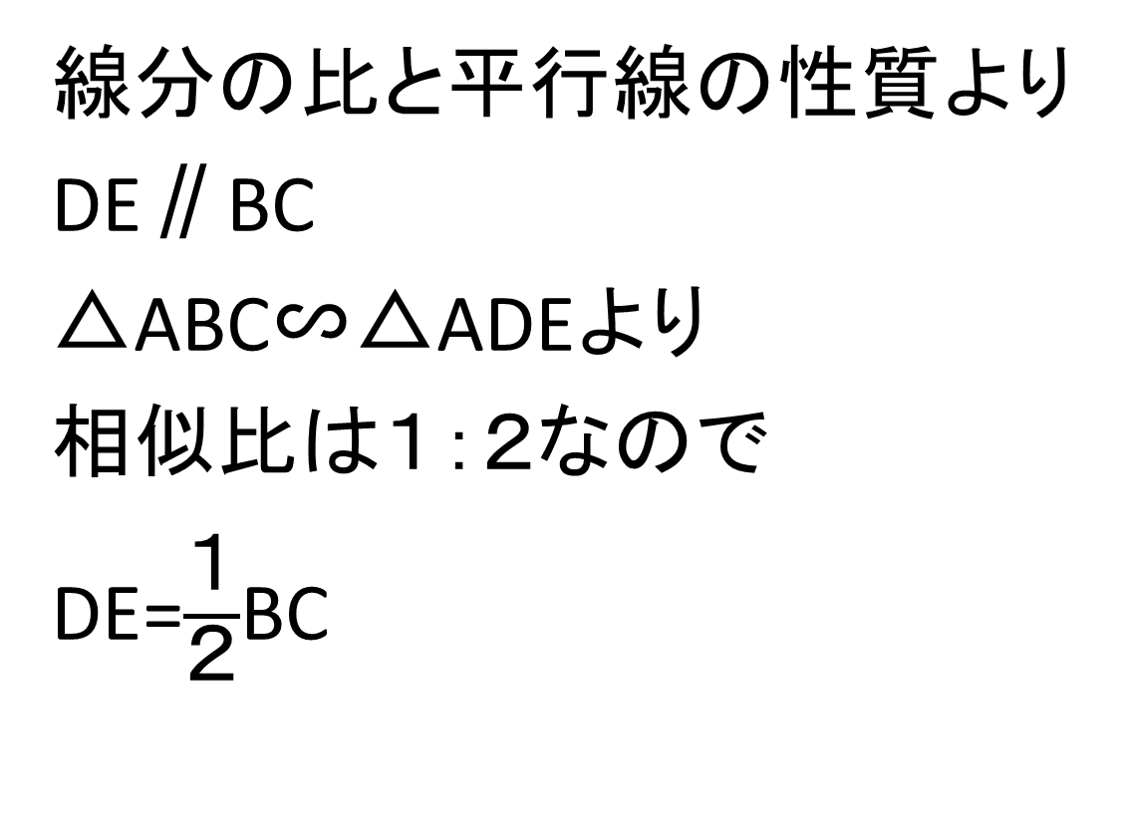
△ABCの辺AB、ACの中点をD、Eとする。DEとBCの間には、どんな関係があるだろうか。
線分の比と平行線の性質より
DE∥BC
△ABC∽△ADEより
相似比は１：２なので
DE=$\frac{１}{２}$BC
Ａ
D
Ｅ
Ｂ
Ｃ

Slide 3

中点連結定理
△ABCの2辺AB,ACの中点を、
それぞれ、D,Eとすると、
DE∥BC
DE=$\frac{１}{２}$BC
Ａ
D
Ｅ
Ｂ
Ｃ

Slide 4

四角形ABCDをかき、４辺AB、BC、CD、DAの中点を、それぞれ、P、Q、R、Sとします。このとき、四角形PQRSは、どんな四角形になるでしょうか。
ＢとＤを結ぶ。△ＡＢＤで点Ｐ，Ｓは、辺ＡＢ，ＢＣ
の中点なので、中点連結定理より、
ＰＳ∥ＢＤ、ＰＳ=$\frac{１}{２}$ＢＤ
同様に△ＣＢＤで
ＱＲ∥ＢＤ、ＱＲ=$\frac{１}{２}$ＢＤ
よって
ＰＳ∥ＱＲ、ＰＳ＝ＱＲ
四角形ＰＱＲＳは、１組の向かい合う辺が、等しくて平行
よって平行四辺形
Ａ
Ｓ
Ｄ
Ｐ
Ｒ
Ｃ
Ｂ
Ｑ

Slide 5
Ａ
Ｄ
Ｇ
Ｆ
Ｂ
4cm
Ｅ
Ｃ
10cm

